Slide 1
النظرية الكينزية
د. محمود الفرجاني

Slide 2
قبل أن تقرأ
وقف طفل صغير أمام والدته وهو يرتعش من قسوة البرد في أحد أيام شتاء عام ١٩٢٩ وسألها ببراءة: لماذا لا تدفئ المنزل يا أمي؟ قالت الأم:
لأنه لا يوجد لدينا فحم بالمنزل يا ولدي.
فسألها الطفل: و لماذا لا يوجد فحم بالمنزل؟
أجابت الأم: لأن والدك متعطل عن العمل. وعاد الابن يسألها:
ولماذا يتعطل أبي عن العمل؟ قالت الأم: لأنه يوجد فحم كثير بالأسواق يا ولدي. ( الاقتصاد السياسي للبطالة ) د. رمزي زكي

Slide 3
أولاً: الخلفية التاريخية لظهور الفكر الكينزي
خلال الثلاثينات من القرن العشرين واجه العالم أزمة اقتصادية خانقة ، عُرفت باسم الكساد الكبير Greate Deprission ، ولم تقدر توصيات النظريات الكلاسيكية القديمة على الخروج من الأزمة ، لأنها كانت تعتقد بان قوى السوق هي الكفيلة بالعودة إلى التوازن وبشكلٍ تلقائي

Slide 4
كتب كينز كتابه الأول رسالة في النقود عام 1928 ، وأتبعه بكتابه الأشهر " النظرية العامة للتشغيل وسعر الفائدة والنقود " في عام 1936 ، والذي لايقل أهمية عن كتاب " ثروة الأمم " لآدم سميث ، أو كتاب " رأس المال " لكارل ماركس

Slide 5
أفكار كينز لم تقتصر فقط على تحليل السياسات النقدية وإنما ركزت علي السياسات المالية ودورها في تحقيق التوازن الاقتصادي ، واعتبر أن الاختلال الاقتصادي أمر مُمكن ، وبين كينز أن التوازن يمكن أن يحدث عند مستويات متعددة من التشغيل – دون مستوي التوظيف الكامل- وبالتالي فإن البطالة أمر مُمكن وبالتالي فإن كينز يعتبر أن البطالة ليست أمراً استثنائياً وإنما أمراً عادياً.

Slide 6
ودعى لتدخل الدولة عبر سياسات معينة ، للحد من البطالة ، وعارض بالتالي دعاة الحرية الاقتصادية وعدم تدخل الدولة في الاقتصاد ، وبالتالي يمكن اعتبار كينز في هذا الجانب معارض للنظام الرأسمالي ، ومن جهة أخرى يمكن اعتبار كينز مدافعاً عن النظام الرأسمالي وذلك بإيجاد حلول لتفادي أزمات هذا النظام وأصبح كتاب كينز يمثل الفكر المعتمد لمعظم الدول الصناعية بعد الحرب العالمية

Slide 7
من هنا اصبحت افكار كينز بديلة عن النظرية الكلاسيكية التي أعطت الامل للانظمة الرأسمالية ، في ان تتجاوز ازماتها الهيكلية بشرط ان يتحقق التوازن بين الادخار والاستثمار، وفسر الازمة بأنها نقص الطلب ، ولذلك يجب العمل على زيادة هذا الطلب بشقيه الاستثماري والاستهلاكي ، من خلال الطلب الفعلي أو الفعَّال ، الذي يلعب دوراً هاماً في تحديد مستوى التشغيل

Slide 8
حيث أن التقليديين اهتموا بقضية النمو والتطور أما القضية بالنسبة لكينز هو تحديد مستوى التشغيل ، لهذا إهتم التقليديون بتكوين راس المال أي اهتموا بالاستثمار أو البحث عن وسائل تمويلية ومنها الِإدخار بينما كينز كان همه هو مستوى النشاط الاقتصادي وبالتالي اهتم بعناصر الإنفاق وفي مقدمتها الاستهلاك.

Slide 9
كما أوضح كينز أن إنخفاض الأجور) مرونة الأجور لأسفل ) يؤدي إلي إنخفاض الطلب الفعلي ( الفعًّال ) ، وعندها يخفض المنتجون من إنتاجهم فتزيد البطالة عكس ما كانت تري المدرسة ) الكلاسيكية ) التقليدية من أن إنخفاض الأجور يؤدي إلي إرتفاع الارباح ، ومن هنا خلص كينز إلي أن مستوي الأجور ليس هو المحدد لمستوي التشغيل وإنما يحدده الطلب الكلي (الفعًّال)

Slide 10
ويتكون الطلب الفعلي( الفعًّال) عند كينز من الطلب الإستهلاكي والطلب الإستثماري ويري كينز أن الاستثمار هو المؤثر الأول ويُمكن أن تحدث زيادته تلقائيا ، مما يؤدي إلي حدوث زيادة في التوظف والدخل والطلب الاستهلاكي أما الانفاق أو الطلب الاستهلاكي فهو تابع للاستثمار ويتوقف أو يعتمد علي الدخل

Slide 11
ثانياً:الاستهلاك والاستثمار عند كينز :
أدخل كينز تعديلاً مقارنة بالتقليديين عند البحث عن دالة الاستهلاك حيث أن المدرسة التقليدية كانت تبحث عنها من زاوية الإدخار ، ويتساءلون عن العوامل التي تحكم الإدخار ، بينما كينز يتساءل عن العوامل التي تحكم الاستهلاك

Slide 12
الاستهلاك
تمثل دالة الاستهلاك الركيزة الأساسية لنظرية كينز في تحديد المستوي التوازني للدخل القومي ويٌعتبر الدخل المُتاح للانفاق ، أو القابل للتصرف (الدخل- الضرائب) أهم مُحددات الاستهلاك والعلاقة بينهما طردية وتأخذ دالة الاستهلاك نماذج رياضية مختلفة حسب النظرية المُفسرة للدخل ، علي النحو التالي

Slide 13
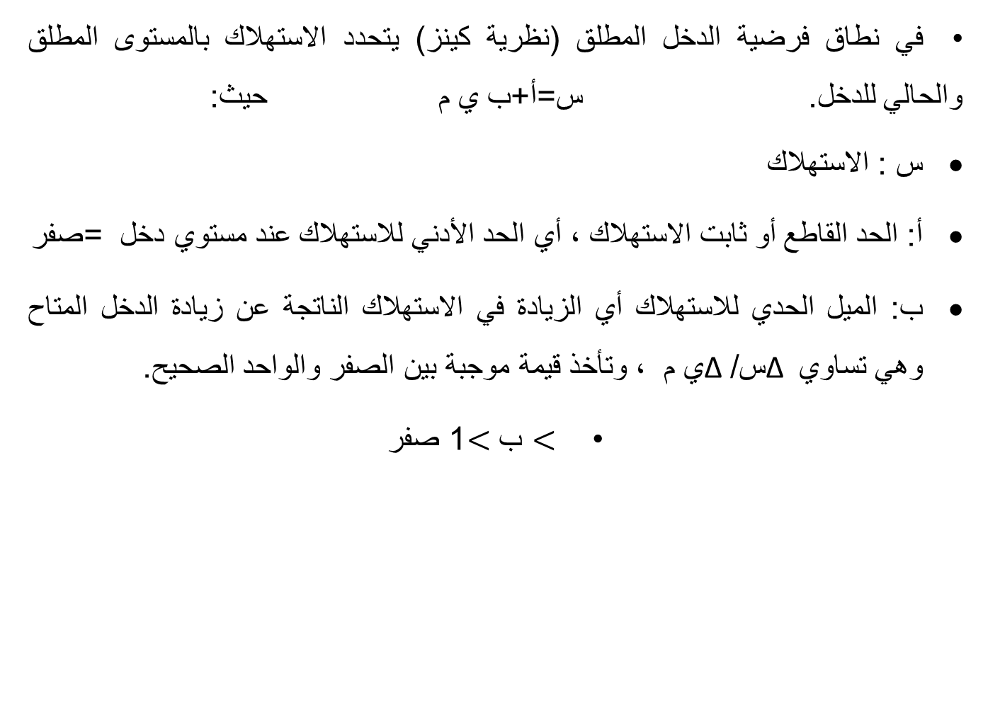
اولاً : نظرية الدخل المطلق
في نطاق فرضية الدخل المطلق (نظرية كينز) يتحدد الاستهلاك بالمستوى المطلق والحالي للدخل. س=أ+ب ي م حيث:
س : الاستهلاك
أ: الحد القاطع أو ثابت الاستهلاك ، أي الحد الأدني للاستهلاك عند مستوي دخل = صفر
ب: الميل الحدي للاستهلاك أي الزيادة في الاستهلاك الناتجة عن زيادة الدخل المتاح وهي تساوي ∆س/ ∆ي م ، وتأخذ قيمة موجبة بين الصفر والواحد الصحيح.
1$<ب<$ صفر

Slide 14
كما تتضمن علاقة الدخل والاستهلاك أيضا أن الميل المتوسط للاستهلاك والميل الحدي للاستهلاك يتناقصان كلما زاد الدخل، ولكن الميل المتوسط للاستهلاك يكون أكبر من الميل الحدي للاستهلاك عند كل مستوى من مستويات الدخل

Slide 15
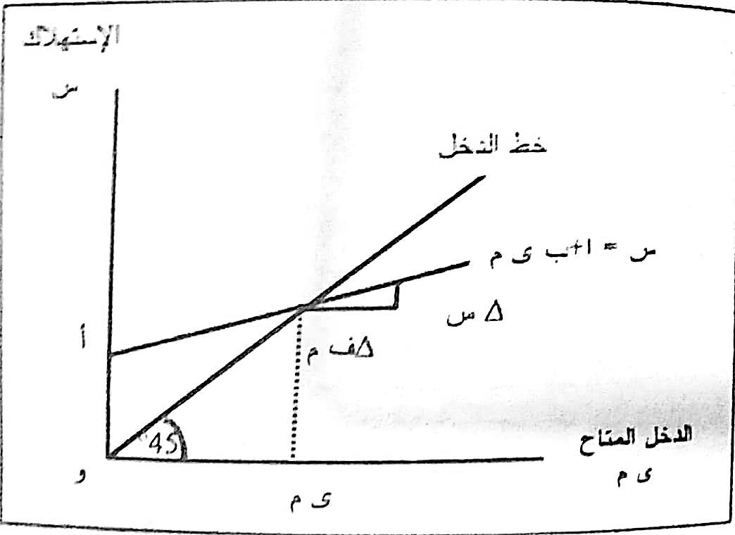

Slide 16
ثانيا: فرضية الدخل النسبي
تقدم بهذه النظرية الأستاذ الأميركي "دوزنبيري"Duesenberry لتفسير السلوك الاستهلاكي، والتي تقوم على أن الإنفاق الاستهلاكي للأفراد يتحدد في فترة زمنية معينة، حسب المحيط الاجتماعي الذي يعيشون فيه.
وتقول النظرية ببساطة بأن الاستهلاك لا يعتمد على الدخل المطلق إنما على الدخل النسبي، أي أن إنفاق الأسرة يتوقف على إنفاق الأسر الأخرى التي تعيش مجاورة لتلك الأسرة.

Slide 17
بمعنى أن الشخص يحاول تقليد الآخرين في طريقة استهلاكهم ومحاكاتهم في هذا النمط الاستهلاكي حتى لو كان دخله أقل من متوسط دخولهم ، وفي هذه الحالة سوف يكون الميل المتوسط للاستهلاك لهذا الفرد أكبر من الميل المتوسط للاستهلاك لباقي المجموعة وذلك لأنه يلجأ إلى استهلاك جزء أكبر من دخله ليجاري استهلاك باقي المجموعة.

Slide 18
وبالتالي تكون دالة الاستهلاك في الأجل الطويل هي:
س= ب ي م
حيث ب: تمثل الميل الحدي للاستهلاك في المدى الطويل
ويكون الاستهلاك التلقائي صفر وتبدأ دالة الاستهلاك من نقطة الأصل، وهي التي تعرف بالدالة النسبية، بمعنى أن الاستهلاك في المدى الطويل يمثل تقريباً نسبة ثابتة من الدخل.

Slide 19
وخلاصة القول أن دالة الاستهلاك التابعة لهذه الفرضية حصيلة تزاوج دالتين إحداهما للمدى القصير والأخرى للمدى الطويل.
فالدالة غير نسبية في المدى القصير وتشابه في ذلك الأمر الدالة الكنزية للدخل المطلق، بينما تصبح نسبية الشكل على المدى الطويل

Slide 20
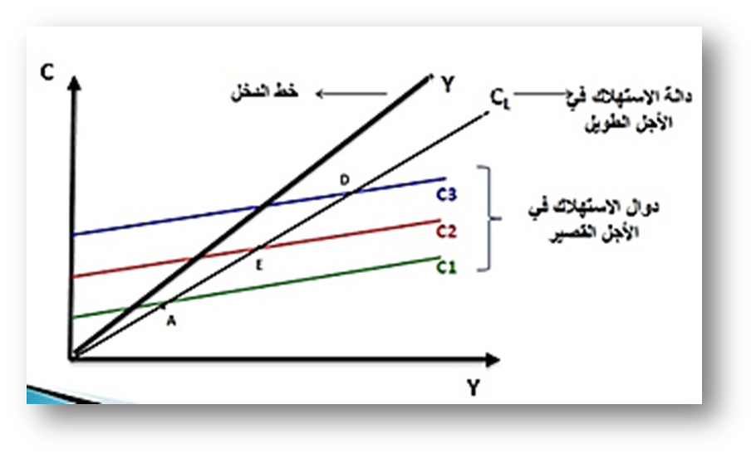

Slide 21
وقد ادخل دوزنبري عاملا جديدا في نظريته لتفسير علاقة الاستهلاك بالدخل وهو مستوى الدخل الماضي.
مؤدى هذا العامل أنه إذا كان هناك تغيرات في مستوى الدخل، فان الإنفاق الاستهلاكي سيعتمد ليس فقط على مستوى الدخل الجاري، وإنما أيضا على أعلى مستوى للدخل حصل عليه في الماضي (مستوى القمة)، وهو مستوى لا يجب أن يكون مجرد دخل مرتفع لمرة واحدة.

Slide 22
ومن ثم فان العائلة ذات الدخل المرتفع ستتعود على نمط استهلاكي معين، فإذا انخفض دخل هذه الأسرة لظرف ما، فإنها سوف تظل عند نفس مستوى الاستهلاك السابق ويكون ذلك على حساب السحب من مدخراتها السابقة

Slide 23
ثالثاً : فرضية الدخل الدائم
تعتمد نظرية الدخل الدائم لفريدمان على فرضية أساسية هي أن المستهلك يحاول المحافظة على نمط معين من الاستهلاك برغم تقلب مستوى دخله من سنة إلى أخرى.
ومن ثم يعتمد الاستهلاك الجاري هنا على الدخل الدائم المتمثل في الدخل الحالي والدخل المتوقع في المستقبل، والذي يعرف بمتوسط دخل المستهلك المتوقع خلال فترة حياته.

Slide 24
وعلى سبيل المثال إذا كانت الأسرة تتوقع أن دخلها سيزيد في الفترة المقبلة فمن المحتمل أن تستهلك هذه الأسرة أكثر مما يشير إليه مستوى دخلها الحالي

Slide 25
رابعاً : فرضية دورة الحياة :
وهذه النظرية تشبه فرضية الدخل الدائم حيث ترى أن استهلاك الشخص يعتمد على جميع موارده المستقبلية طيلة فترة حياته الإنتاجية وليس على الدخل الجاري فقط ، ومن ثم فان الدخل هنا يشمل الدخل الجاري والدخل المتوقع

Slide 26
وتفترض النظرية أن الشخص يبدأ حياته بدخل منخفض، ومع تقدمه في العمل يبدأ دخله في الارتفاع حتى يصل إلى مستوى مرتفع، ثم ينخفض مرة أخرى بعد سن المعاش.
وعليه يحاول الشخص أن يوزع إنفاقه الاستهلاكي على فترة حياته بحيث يتفادى التقلبات في دخله. ويمكن توضيح ذلك بالشكل التالي

Slide 27
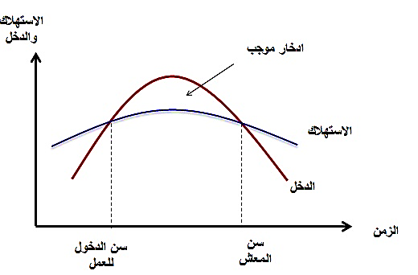

Slide 28
العوامل غير الدخلية المؤثرة في الاستهلاك
مستوى الأسعار:
فلو ارتفعت الأسعار دون ارتفاع الدخول النقدية للأفراد ينخفض الدخل الحقيقي فينخفض الاستهلاك ، أما لو ارتفعت الأسعار بنسبة معينة ، وارتفعت الدخول بنفس النسبة فإن الدخول الحقيقية لن تتغير وبالتالي يبقى الاستهلاك كما هو و لا يتغير ، ونشير هنا إلى ما يعرف بخداع النقود

Slide 29
2- توقعات الأسعار
فإذا توقع الأفراد ارتفاع الأسعار في المستقبل فإنهم سيزيدون من استهلاكهم الحاضر على حساب الاستهلاك المستقبلي، والعكس إذا توقع الأفراد انخفاض الأسعار في المستقبل فإنهم سيؤجلون استهلاكهم الحالي للمستقبل فينخفض الاستهلاك الحالي.

Slide 30
3- أثر التقليد والمحاكاة:
حيث يتأثر أفراد المجتمع في سلوكهم الاستهلاكي بمن حولهم من أقارب وأصدقاء وجيران، ومحاولة تقليدهم في أنماطهم الاستهلاكية، وقد يلجأ البعض إلى شراء سلع لا يحتاج إليها أو لم يعتاد استخدامها أصلاً، اللهم الرغبة في محاكاة أصدقاء أو جيران ، ولو اضطر إلى إنفاق معظم دخله في سبيل ذلك.

Slide 31
4- الوعي الادخاري
فلو كان المجتمع ينظر إلى الادخار على أنه أمر مهم، فإنه سوف يدخر أكثر ويستهلك أقل كما في معظم المجتمعات المتحضرة ، أما إذا كان أفراد المجتمع لا يولون اهتماماً يُذكر للادخار أو أنهم محبون للاستهلاك بطبعهم فإن هذا المجتمع يزيد فيه الاستهلاك وينخفض فيه الادخار.

Slide 32
5- العوامل الاجتماعية والديموغرافية:
هناك عوامل اجتماعية كالعمر والحالة الاجتماعية والمستوى التعليمي والثقافي والبيئة التي يعيش فيها الإنسان، كلها عوامل تؤثر على حجم الاستهلاك
الجزء الأكبر من الاستهلاك يكون في سن الشباب وسن الشيخوخة، والجزء الأقل منه يكون في منتصف العمر.

Slide 33
6- الأذواق
التغيرات المستمرة والتي تحدث في نوعية السلع وجاذبيتها والتغيرات التي تطرأ على طرق الدعاية والإعلان وكلها أمور من شأنها تغيير أذواق المستهلكين من فترة لأخرى

Slide 34
- نمط توزيع الدخل بين أفراد المجتمع:
تستهلك الطبقات الفقيرة الجزء الأكبر من دخلها، وادخارها غالباً ما يكون منخفض نسبياً بسبب انخفاض مستويات دخلها. أما الطبقات الغنية فارتفاع دخولها يسمح لها باستهلاك نسبة أقل من دخلها وادخار نسبة أكبر منه ، فالميل الحدي للاستهلاك يرتفع لدى الفقراء عنه لدى الأغنياء.

Slide 35
- الثروة:
إن حصول الفرد على ثروة مفاجئة كالإرث مثلاً من شأنه زيادة استهلاكه، محاولاً إشباع سلع كان يتطلع لاستهلاكها من قبل، ثم بعد فترة يعتاد على نمط استهلاكي معين فيثبت الاستهلاك نوعاً ما وقد يبدأ في زيادة مدخراته وتنقسم الثروة إلى أصول سائلة ورصيد من السلع المعمرة.

Slide 36
وعلى ذلك فإن زيادة ما يمتلكه المجتمع من مصادر الثروة المتمثلة في الأصول المالية السائلة أو عوائد الاستثمارات أو الأوراق المالية قصيرة الأجل(تتمتع بالسيولة) من شأنه زيادة شعوره بالأمان فيزيد الاستهلاك ، أما عندما تتمثل مصادر الثروة في السلع المعمرة من أثاث وتحف وسيارات وغير ذلك فإن ذلك يعني خروج ملاكها من سوق هذه السلع كمشترين وبالتالي ينخفض الاستهلاك لهذه السلع لفترة من الزمن

Slide 37
- سعر الفائدة:
زيادة سعر الفائدة قد تشجع على الادخار وتعوق الاستهلاك، ولكنها أيضاً قد تؤثر عكسياً ، حيث يجد الفرد نفسه عند مستويات الفائدة المرتفعة محققاً لعائد أكبر من مُدخراته فيتمكن من ادخار جزء أقل ومستمتعاً باستهلاك جزء أكبر من الدخل.
لذا تشير بعض الدراسات التطبيقية إلى أن العلاقة بين الاستهلاك وسعر الفائدة هي علاقة غير واضحة، بينما يجد البعض الآخر أنها علاقة قوية نسبياً

Slide 38
- السياسة الضريبية:
حيث تؤثر السياسة الضريبية للدولة على الاستهلاك ومن ثم على الادخار ، حيث تعتبر الضرائب استخدام غير إنفاقي للدخل فيشار إليها بالادخار الحكومي (أو الادخار العام)، حيث أن زيادة الضرائب تعمل على تخفيض الاستهلاك وزيادة الادخار والعكس يحدث عندما تنخفض الضرائب.

